Slide 2
শিক্ষক পরিচিতি
মো: আবুল বাসার
সহকারী শিক্ষক (আইসিটি)
বামণগাও আশ্রাফিয়া বালিকা দাখিল মাদরাসা, শ্রীপুর, গাজীপুর ।
abulbaser2123@gmail.com

Slide 3
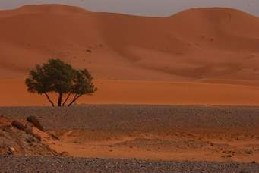
প্রাচীন আরবের দূর্গম পাহাড়ী অঞ্চলের রাস্তা।

Slide 4
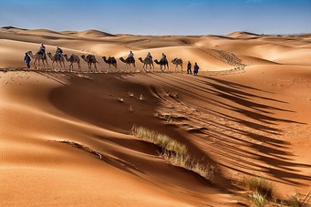
হিজরতের উদ্দেশ্যে মরূপথ ধরে কাফেলার যাত্রা।

Slide 5
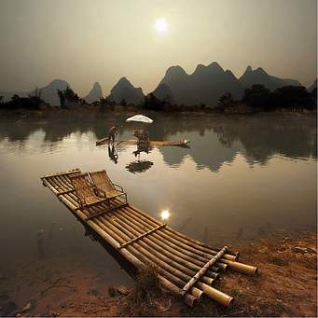
প্রাচীন পদ্ধতিতে নদী-নালা পারাপারের যানবাহন বিশেষ।

Slide 6
মদীনার হিজরত

Slide 7
এ পাঠ শেষে তোমরা যা যা শিখতে পারবে…
হিজরত কী তা বলতে পারবে;
মদীনার হিজরত করে যাওয়ায় মুসলিমদের নির্যাতনের দিন শেষ হয় তা অনুমান করতে পারবে;
মদীনার হিজরত মুসলমানদের সোনালি দিনের বীজ বপণ করতে সহায়তা করে তা আন্দাজ করতে পারবে।

Slide 8
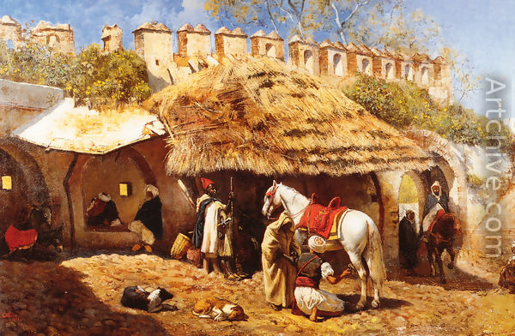
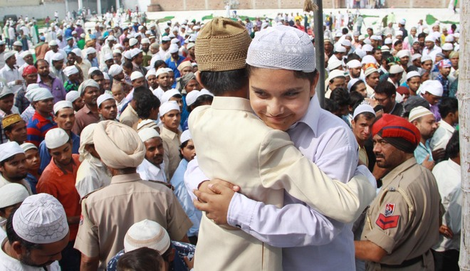
পুরাতন জীবন যাত্রার পরিবর্তন ঘটে।
একে অপরের সাথে ঐক্য ও ভ্রাতৃত্ব তৈরি হয়।

Slide 9
প্রঃমদীনার হিজরত কত খ্রীস্টাব্দে অনুষ্ঠিত হয়?
উঃ ৬২২ খ্রীস্টাব্দে।
প্রঃ হিজরত শব্দের অর্থ কী?
উঃ ত্যাগ করা,ছেড়ে যাওয়া।
প্রঃ মক্কা থেকে মদীনার দুরত্ব কত মাইল?
উঃ২৫০ মাইল।
প্রঃ হিজরতে রাসুল (দঃ) সফর সংগী কে ছিলেন?
উঃ হযরত আবু বকর (রাঃ)।

Slide 10
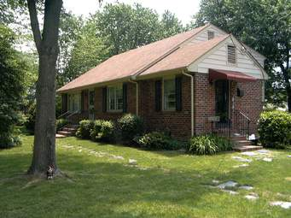
বাড়ীর কাজ
মহানবী (দঃ) এর হিজরতের প্রাক্কালে মদীনার অবস্থা কেমন ছিল তার বর্ণনা তৈরী করবে।

Slide 11
ঘরে থাকো, সুস্থ থাকো প্রিয় ছাত্র-ছাত্রীরা।

